Slide 1
第二节 二重积分的计算
一、利用直角坐标计算二重积分
二、利用极坐标计算二重积分
三、小结

Slide 2


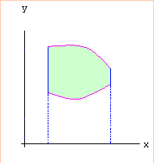
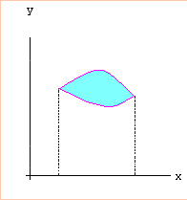







一、利用直角坐标系计算二重积分
如果积分区域为：
［X－型］
其中函数 、 在区间 上连续.

Slide 3
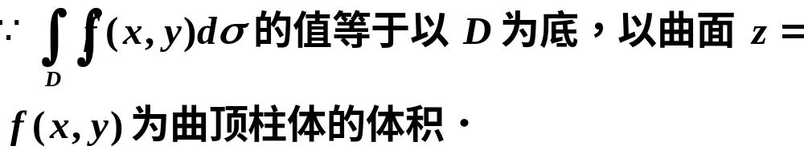

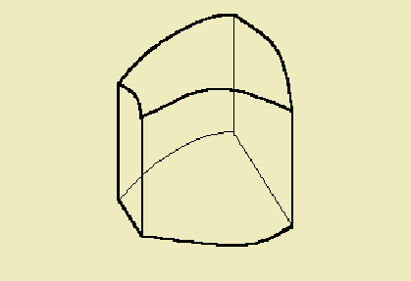
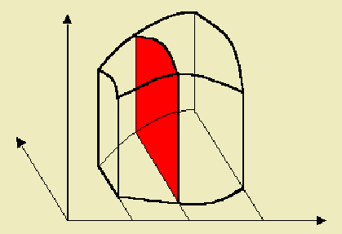









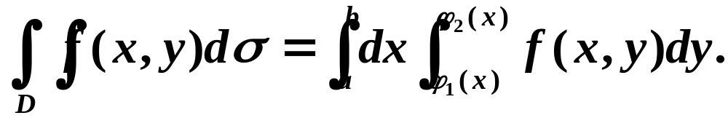
应用计算“平行截面面积为已知的立体求体积”的方法,
得

Slide 4


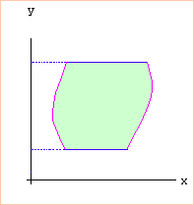
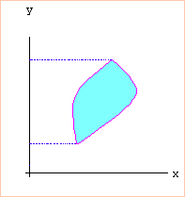



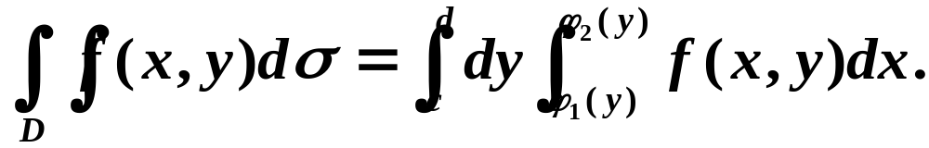
如果积分区域为：
［Y－型］

Slide 5
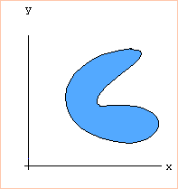



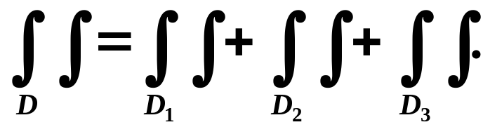
X型区域的特点： 穿过区域且垂直于x轴的直线与区域边界相交不多于两个交点.
Y型区域的特点：穿过区域且垂直于y轴的直线与区域边界相交不多于两个交点.
若区域如图，
则必须分割.
在分割后的三个区域上分别使用积分公式

Slide 6
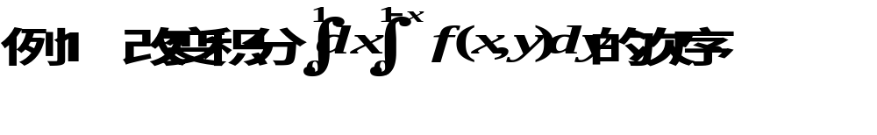
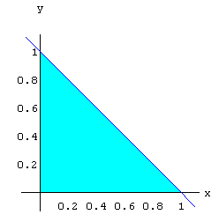

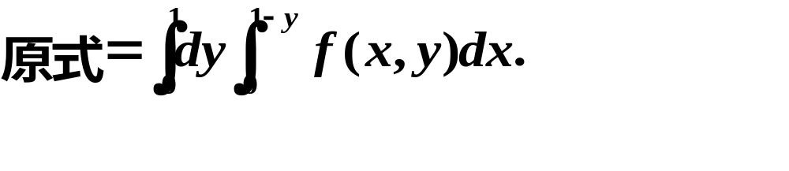
解
积分区域如图

Slide 7
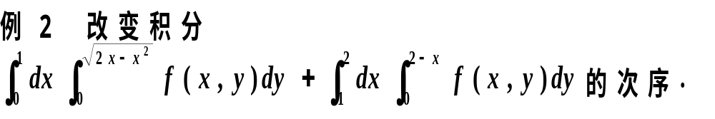
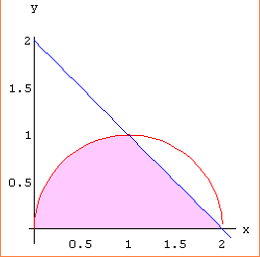


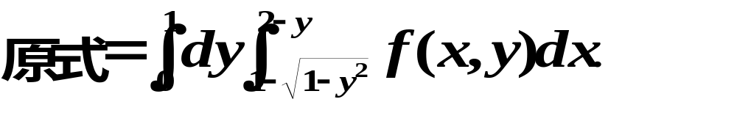
解
积分区域如图

Slide 8
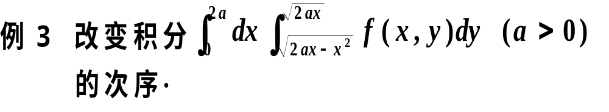
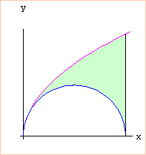
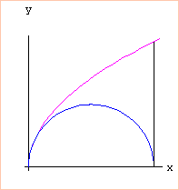

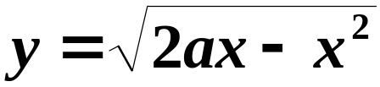

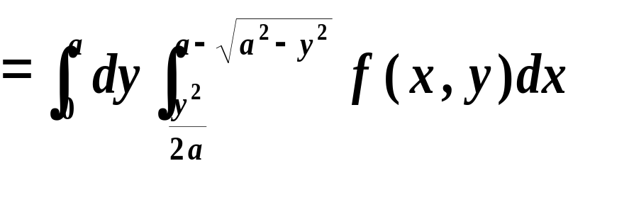
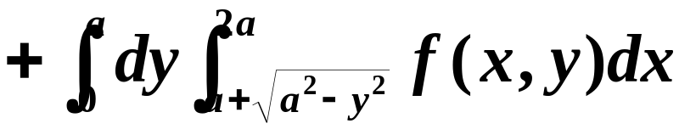
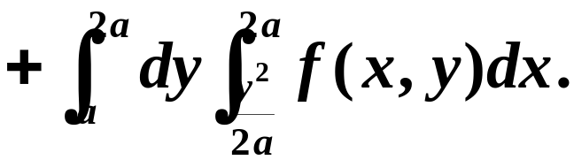
解
原式

Slide 9
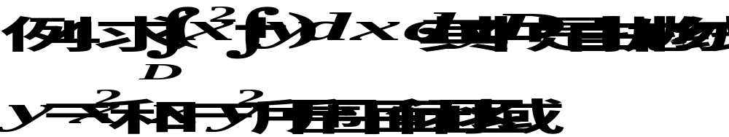
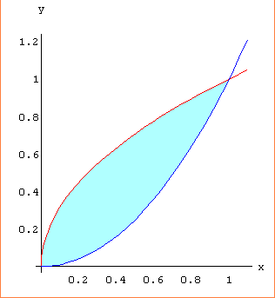
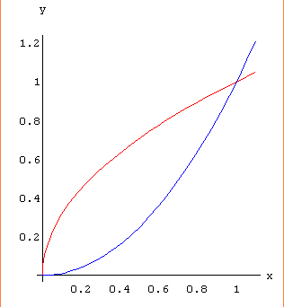



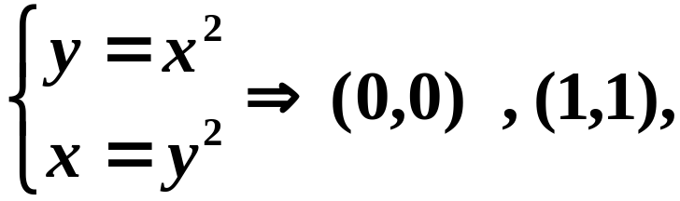
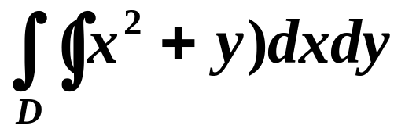
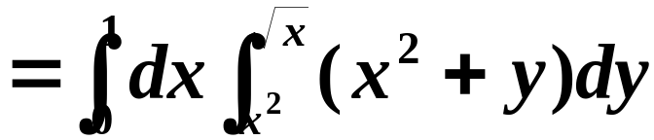
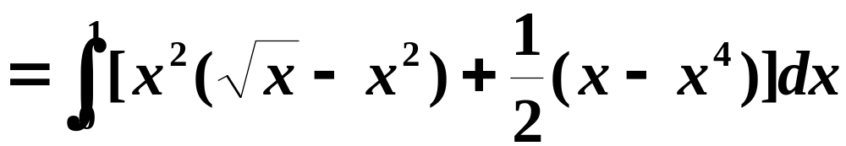
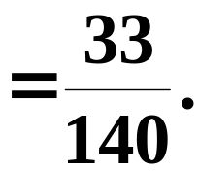
解

Slide 10
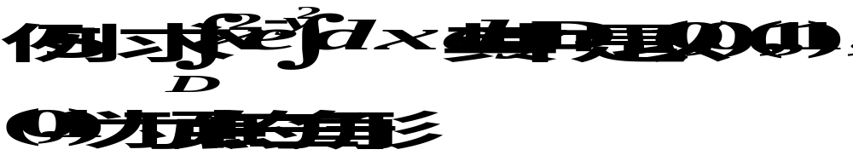
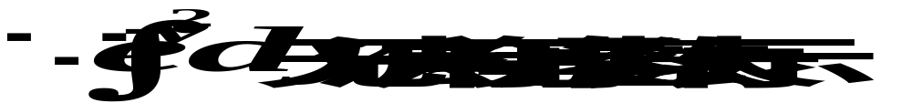
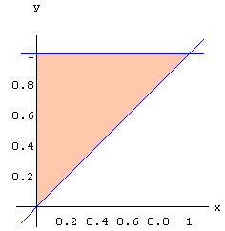
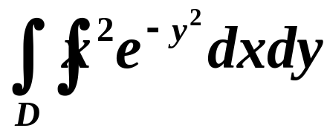
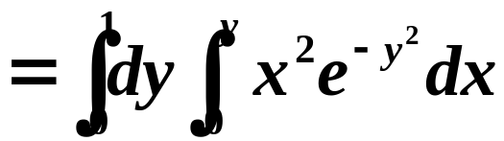
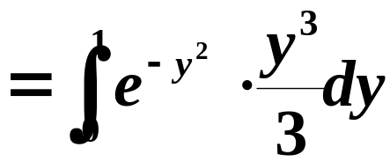
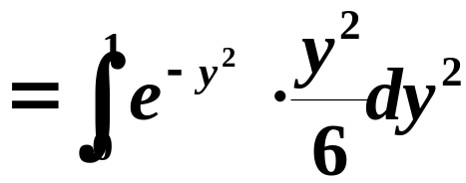
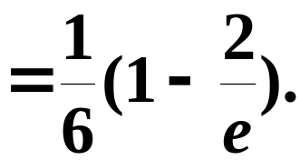
解

Slide 11
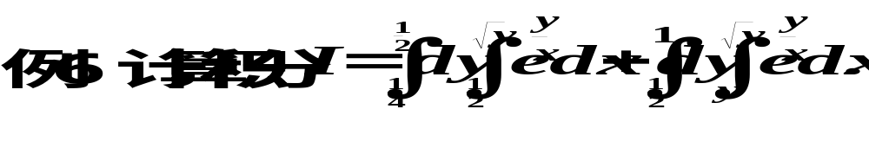
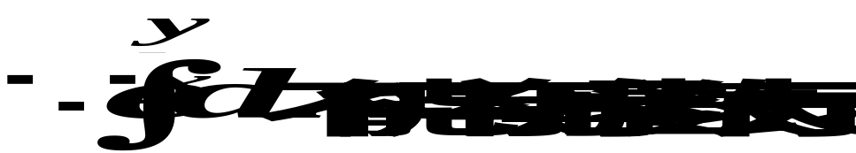
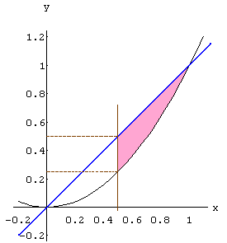


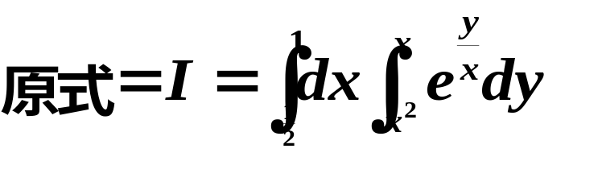

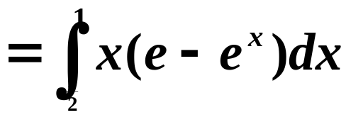
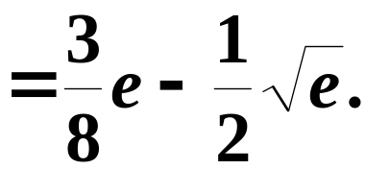
解

Slide 12
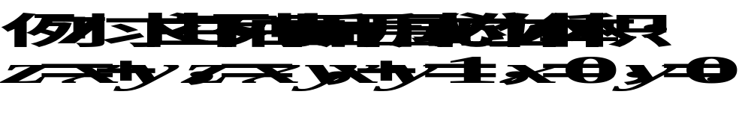
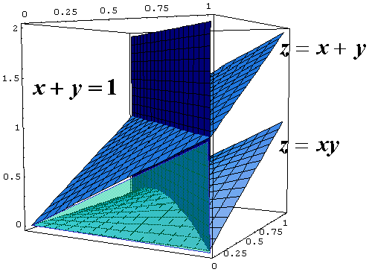
解
曲面围成的立体如图.

Slide 13

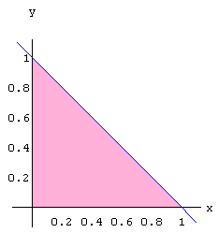



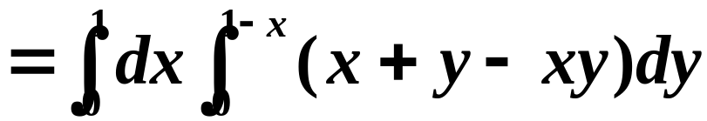



Slide 14






Slide 15










Slide 16

A

Slide 17




Slide 18







y
x
o

Slide 19














二、利用极坐标系计算二重积分

Slide 20










二重积分化为二次积分的公式（１）
区域特征如图

Slide 21







二重积分化为二次积分的公式（２）
区域特征如图

Slide 22









二重积分化为二次积分的公式（３）
区域特征如图
极坐标系下区域的面积

Slide 23







Slide 24









=0
法二:
积分区域关于x轴对称,

Slide 25










解

Slide 26




解

Slide 27














解

Slide 28









Slide 29










Slide 30














解

Slide 31










解

Slide 32










解

Slide 33







Slide 34
三、小结
二重积分在直角坐标下的计算公式
［X－型］
［Y－型］
（在积分中要正确选择积分次序）

Slide 35



二重积分在极坐标下的计算公式
（在积分中注意使用对称性）

Slide 36

思考题

Slide 37





思考题解答

Slide 38





Slide 39

思考题

Slide 40






思考题解答

Slide 41

练 习 题

Slide 42



Slide 43



Slide 44



Slide 45

练习题答案

Slide 46


